Slide 1
Filosofia RAD1607
Capítulo 2
Rogério Calia, Prof. Dr.
rogeriocalia@gmail.com

Slide 2
Tarefa para a próxima aula
Ver este vídeo e este texto:
https://vimeo.com/74856362
http://www1.folha.uol.com.br/dw/2013/09/1348371-premiado-em-brasilia-outro-sertao-retrata-guimaraes-rosa-na-alemanha-nazista.shtml
Argumente em que medida este vídeo e este texto se relacionam com o capítulo 3 do livro de Luc Ferry

Slide 3
Capítulo 2 – Os estoicos

Slide 4
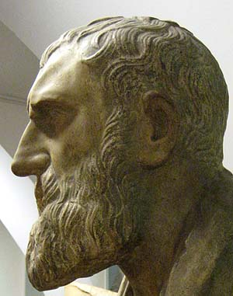
Zenão de Cítio
Fundador da escola estoica

Slide 5
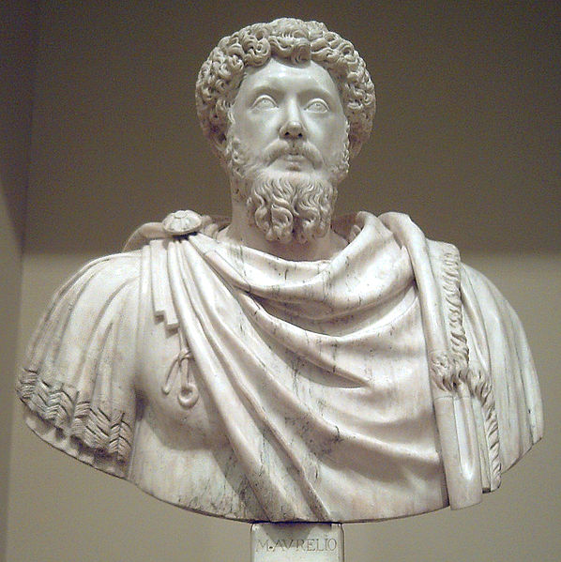
Imperador Marco Aurélio

Slide 6
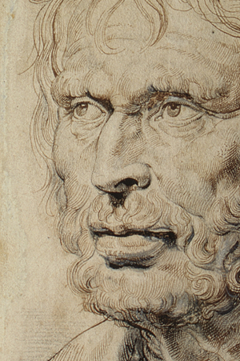
“Sorte é o que acontece quando capacidade encontra-se com oportunidade.”
Sêneca

Slide 7
A teoria dos estoicos

Slide 8
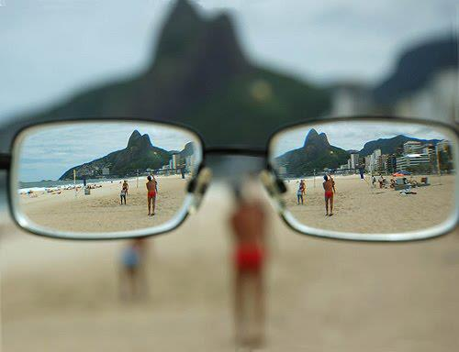
Teoria
A palavra teoria (de theoria, em grego) significa:
Eu vejo as coisas divinas
Contemplar o que é divino no real que nos cerca
Ver o essencial do mundo

Slide 9
Para os estoicos, o essencial do mundo é a harmonia, a ordem
O COSMOS
O universo como um todo organizado, animado e divino
Não é um Deus pessoal

Slide 10
https://www.youtube.com/watch?v=AS67HA4YMCs

Slide 11
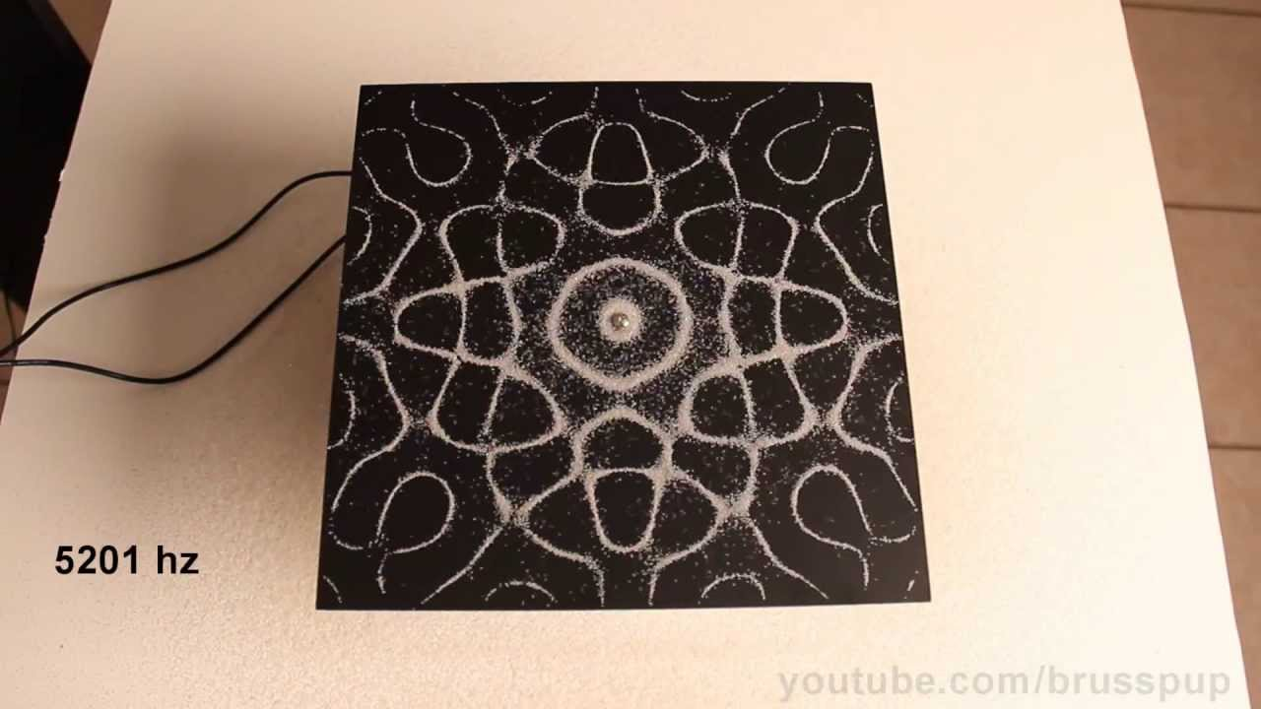

Slide 12
No cosmos atua um todo racional = LÓGOS
É por isso que, por meio da nossa razão, podemos exercitar a teoria (contemplar o essencial das coisas)
E compreendermos e decifrarmos a racionalidade presente nas coisas

Slide 13
A totalidade do mundo é divina
Panteismo

Slide 14
Para conquistar a felicidade e a vida boa, é necessário encontrar o teu “lugar” no cosmos, no universo ordenado

Slide 15
Transcendente
As religiões que acreditam que Deus está num além, “fora” do universo
Imanente
O Deus dos estoicos é a estrutura harmoniosa do universo
é um Deus que está em relação com o universo

Slide 16
A ética dos estoicos

Slide 17
Ética
Como o universo (a natureza inteira) é visto como harmonioso
Ele serve como modelo de conduta para as pessoas
Imitar a natureza nas artes, na moral e na política

Slide 18
“A filosofia busca um sentido para este mundo que nos cerca,
elementos que nos permitam nele inscrever nossa existência”

Slide 19
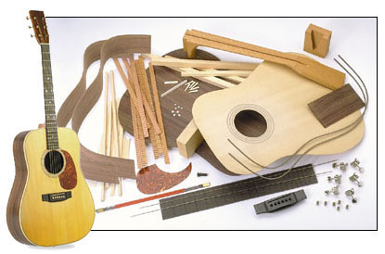

Slide 20
Justiça é entendida como justeza
Como um luthier ajusta uma peça de madeira num conjunto maior como um violino
Devemos tentar nos ajustar à ordem harmoniosa e boa que a theoria nos mostrou

Slide 21
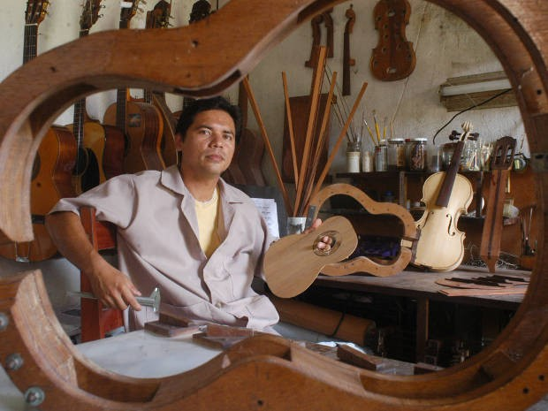

Slide 22
Cícero
“Aquele que quer viver de acordo com a natureza, deve partir da visão de conjunto do mundo e da providência”
Goldratt
http://www.youtube.com/watch?v=jU2iWZEYbKA

Slide 23
A sabedoria dos estoicos

Slide 24
A prática da sabedoria
A morte não é para ser temida
Ela é apenas uma passagem, uma transformação
Um modo de ser diferente, não um aniquilamento
Somos um fragmento eterno do cosmos

Slide 25
Marco Aurélio
“Tu existes como parte:
tu desapareces no todo que te produziu
ou melhor, por transformação, tu serás colhido na razão seminal”

Slide 26
Epicteto
“Tu te lamentarás... ao procurar sempre fora de ti a felicidade que jamais poderás encontrar;
é porque procuras onde ela não está
e que deixas de procurar onde ela está”

Slide 27
Amor fati – amor do real tal como ele é
Para Epicteto, a vida boa é a existência que aceita o mundo tal como ele é

Slide 28
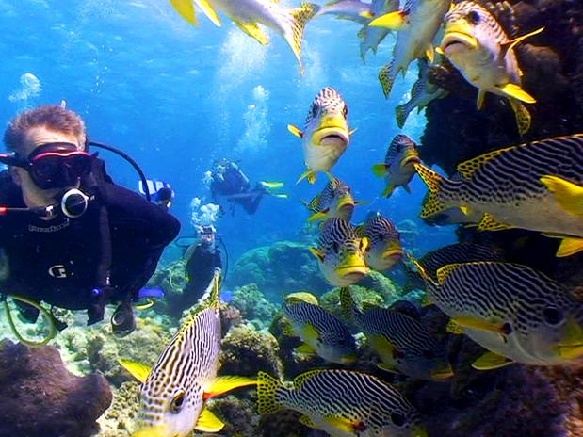

Slide 29
Contemplar o mundo como ele é
Momentos de “graça” a serem multiplicados
A felicidade é a mudança dos nossos desejos
E não a mudança da ordem do mundo

Slide 30
Luc Ferry
Há momentos de graça na vida
Instantes em que temos o sentimento raro de estarmos enfim reconciliados com o mundo
Uma viagem,
um sol poente,
um estado amoroso,
um sentimento calmo,
a serenidade que acompanha um momento de criação

Slide 31
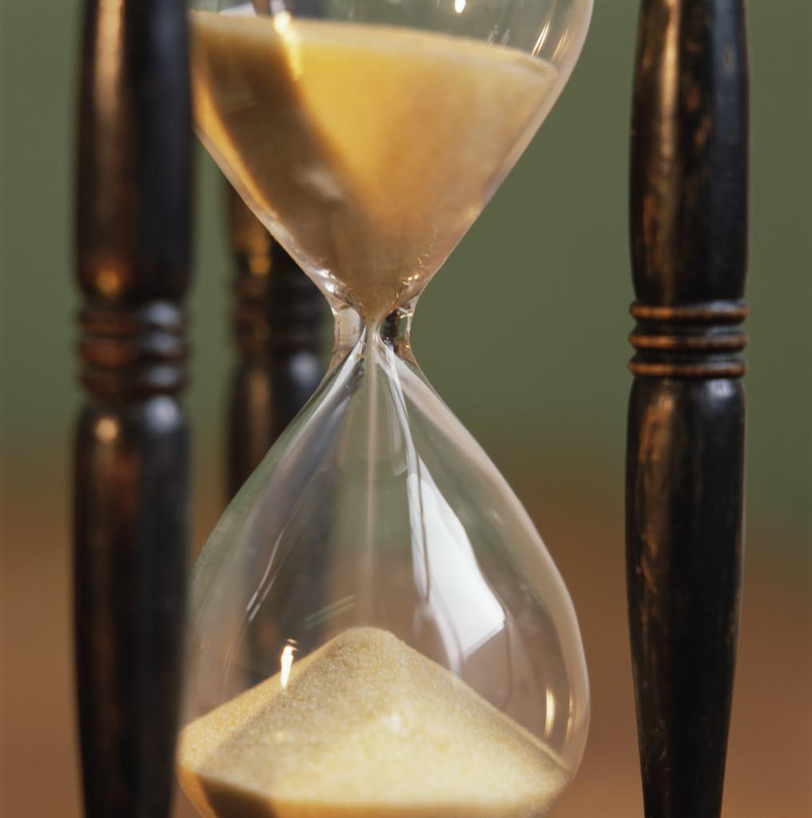
Luc Ferry
É quando a coincidência entre nós e o mundo que nos cerca se torna perfeita
de repente o tempo parece anulado
dando lugar a um presente que parece durar

Slide 32
Você teve algum momento assim na tua vida?
Qual?
Em que situação?

Slide 33
Marco Aurélio
“É preciso realizar cada ação da vida como se fosse a última”

Slide 35
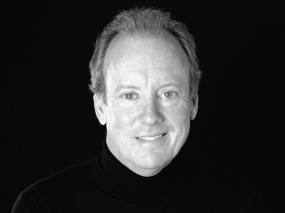
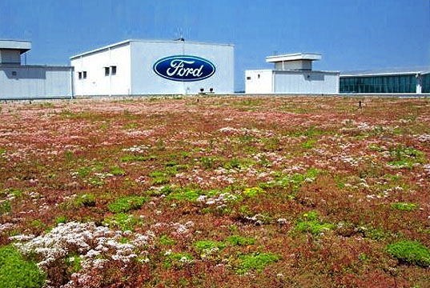
William McDonough

Slide 36
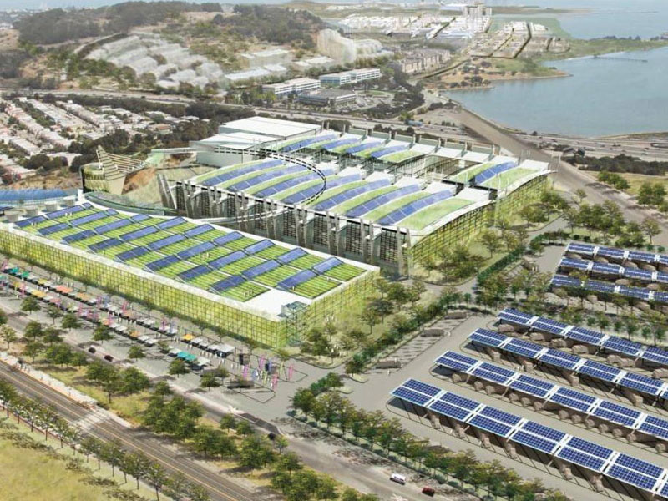

Slide 37
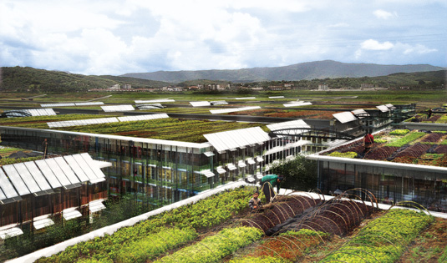

Slide 38
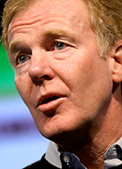
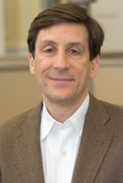
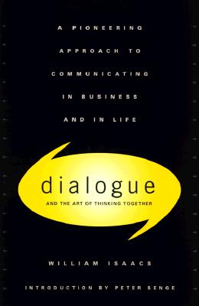
Peter Senge criou o “Projeto Diálogo” no MIT

Slide 39
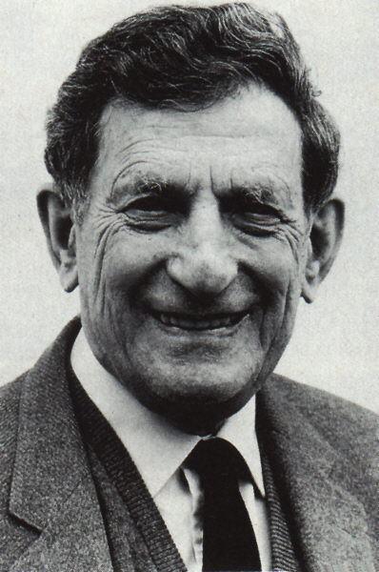
David Bohm
Física Quântica
A relação entre o todo e as partes
Preocupado com
conflitos mundiais
catástrofes ambientais

Slide 40
“Diálogo” vem do grego
logos = “o significado da palavra”
dia = “através de”
“uma corrente de significado fluindo”

Slide 41
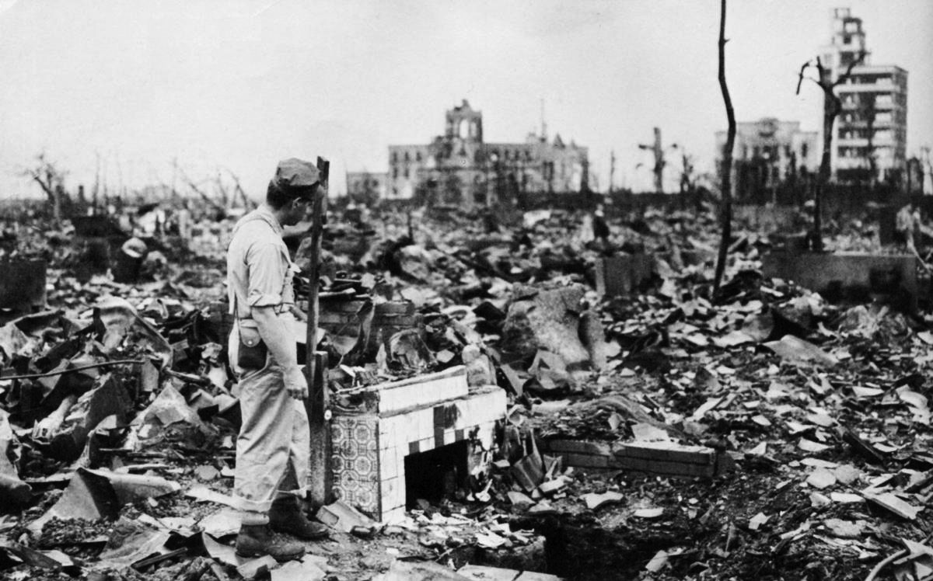

Slide 42
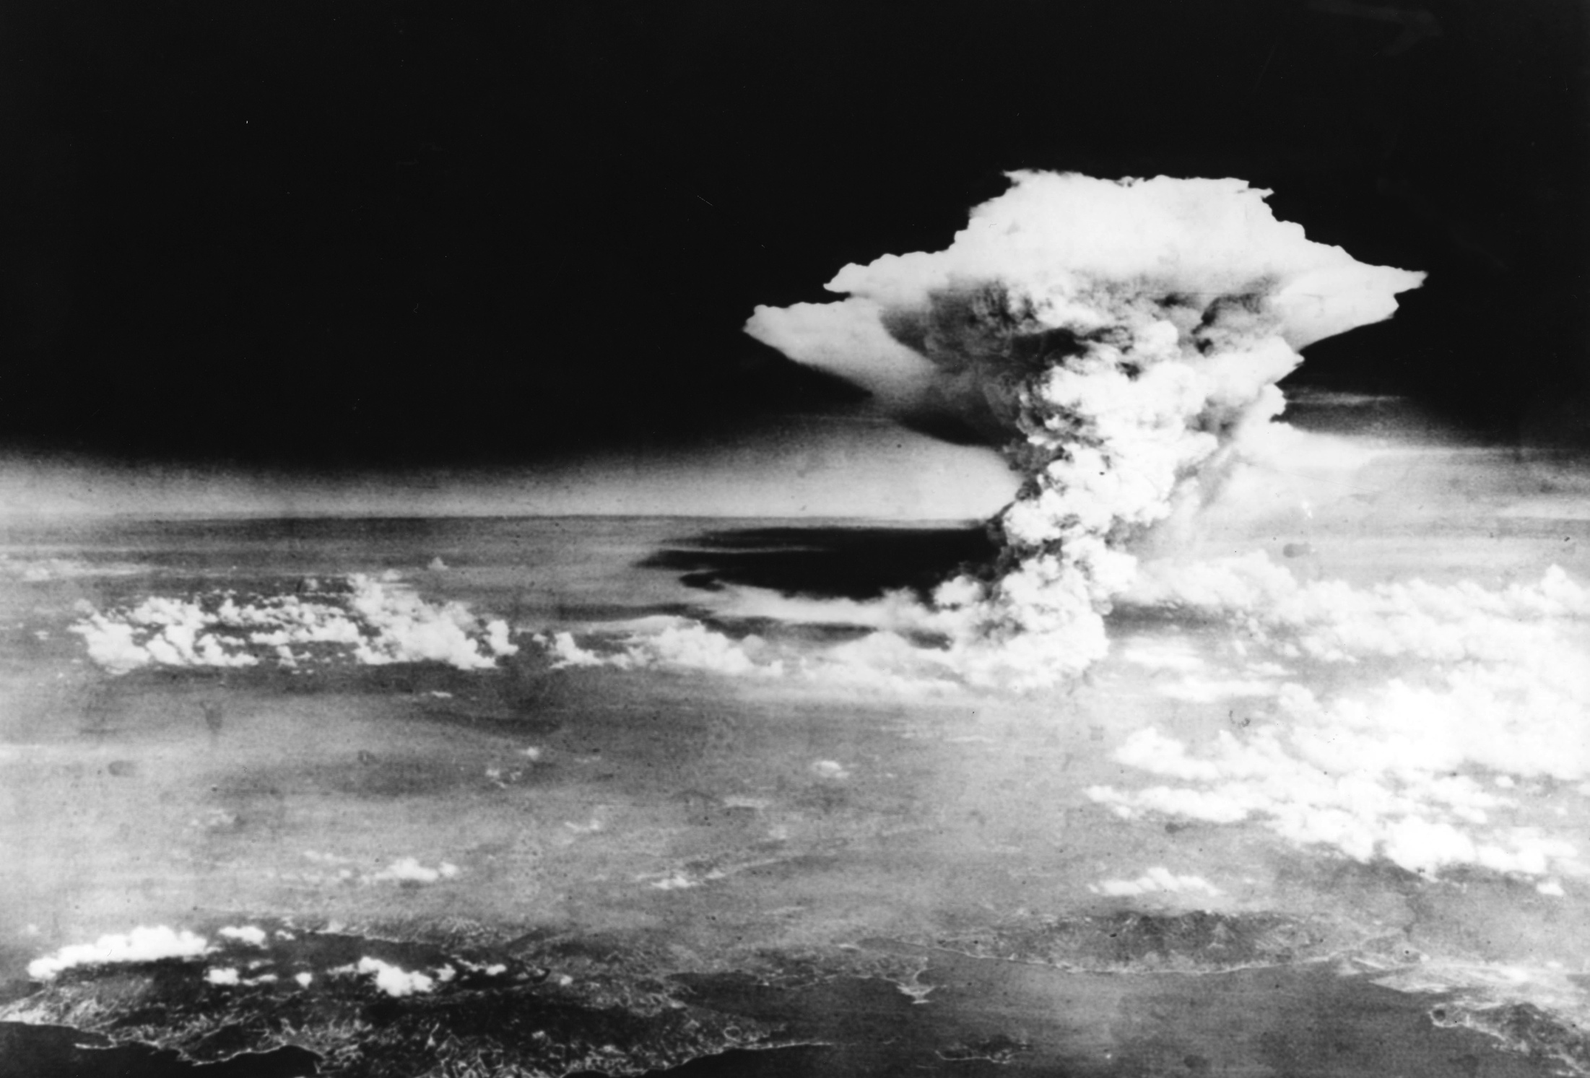
Causa: fragmentação de opiniões gerada pela falta de conhecimento compartilhado

Slide 43
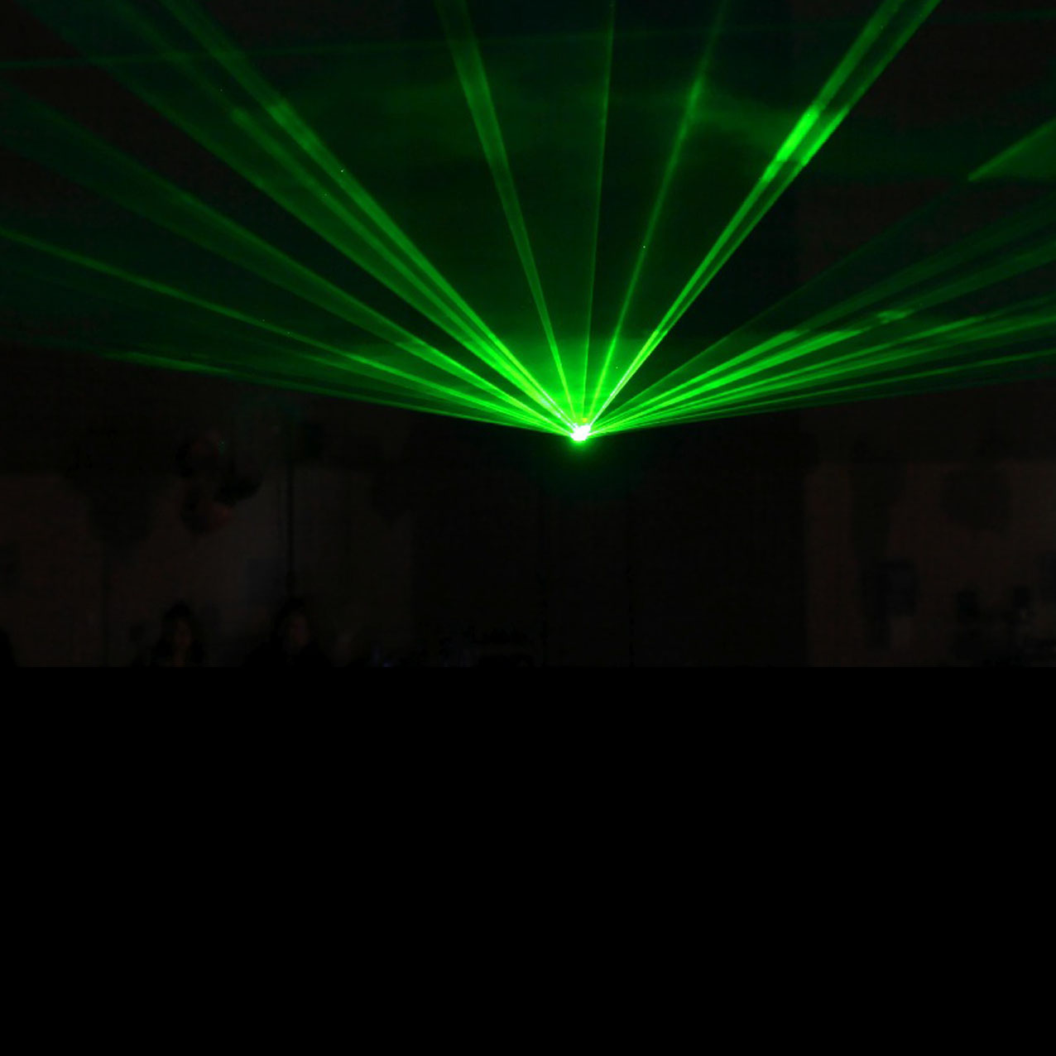
A fragmentação de opiniões resulta em falta de coerência social e cultural
Enfraquece a eficácia da ação conjunta

Slide 44
Opiniões
Pressupostos
Significados, propósitos e valores

Slide 45
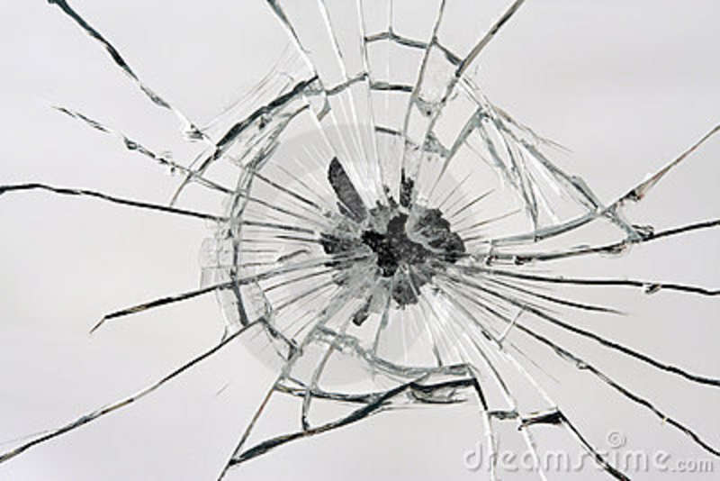
Se cada um só quer defender um pressuposto diferente
O conteúdo da nossa consciência é diferente para cada um de nós
Não temos base para compreensão mútua

Slide 46
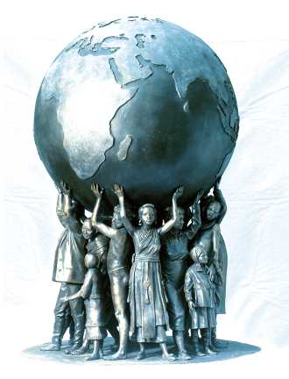
Se estamos compreendendo o significado subjacente aos pressupostos levantados
Temos o mesmo conteúdo de consciência
“Consciência participativa”

Slide 47
"Uma sociedade é uma ligação de relacionamentos entre pessoas e instituições, de modo que nós possamos viver juntos."

Slide 48
"Mas ela só funciona se nós tivermos uma cultura, o que implica que nós compartilhemos significado, ou seja, propósito, sentido e valor."

Slide 49
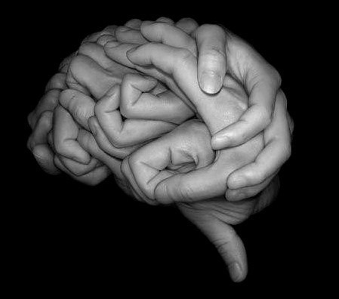
A maior parte de “nossos” pensamentos não é individual
Nós os pegamos da família, amigos, escola, jornais, livros...

Slide 50
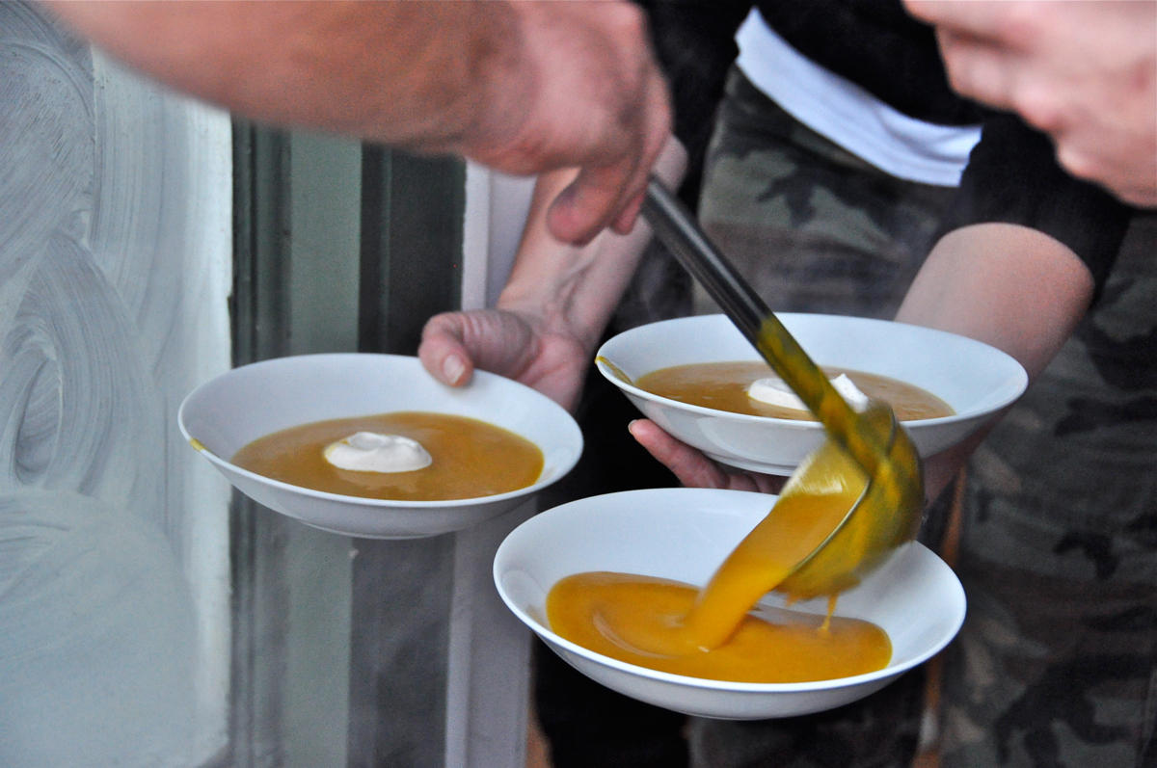

Slide 51
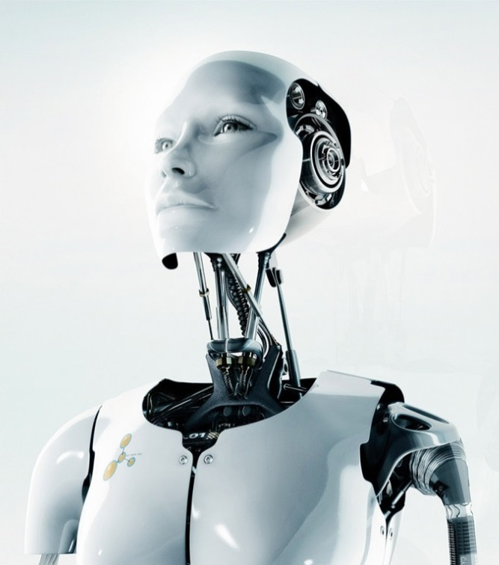
“Os pressupostos e as opiniões funcionam como programas de computador nas mentes das pessoas.”
Estes programas assumem o comando contra a melhor das intenções – eles produzem suas próprias intenções.”

Slide 52
Do Debate ao Diálogo
Debate
Debate começa com certezas
Vence o argumento mais forte
Foco: eu observo as tuas falhas e pontos vulneráveis
Debate começa com certezas
Vence o argumento mais forte
Foco: eu observo as tuas falhas e pontos vulneráveis
Foco: Os pontos fracos na tua argumentação

Slide 53
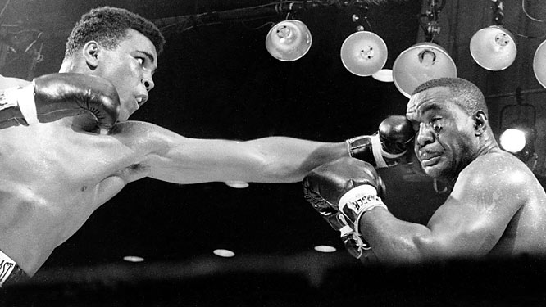
Duro com os FATOS, cordial com as PESSOAS

Slide 54
Do Debate ao Diálogo
Do Debate ao Diálogo
Diálogo começa com perguntas-compartilhadas
Identificar os pressupostos nas opiniões
Descobrirmos juntos conhecimentos novos
Diálogo começa com perguntas-compartilhadas
Identificar os pressupostos nas opiniões
Descobrirmos juntos conhecimentos novos
Foco: eu observo os méritos das tuas contribuições para o nosso aprendizado
Foco: eu observo os méritos das tuas contribuições para o nosso aprendizado

Slide 55
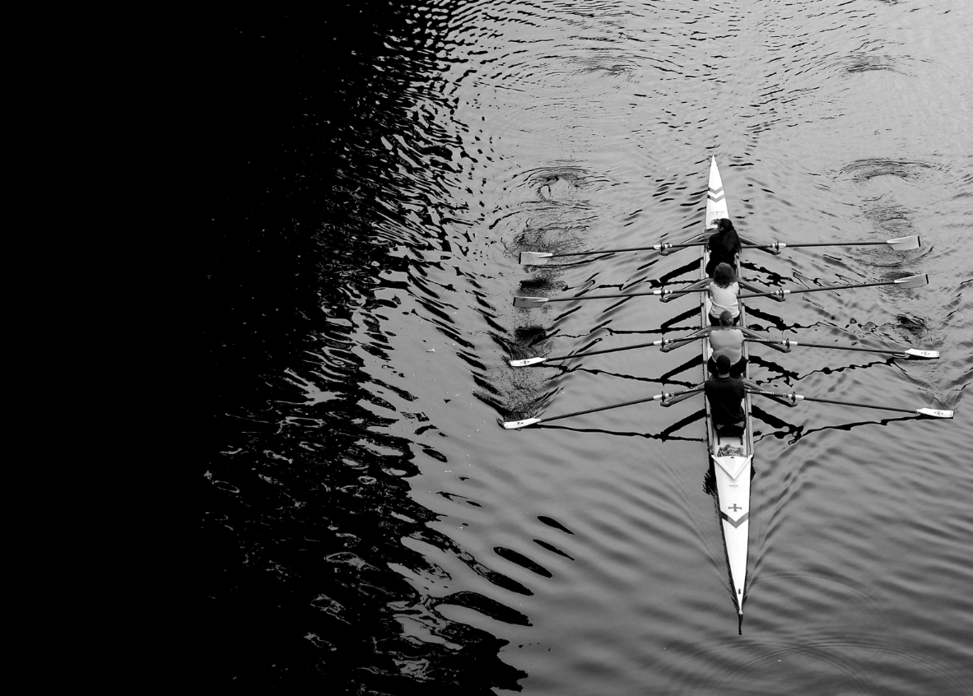
Junto com as PESSOAS, em busca de NOVOS FATOS e novos conceitos

Slide 56
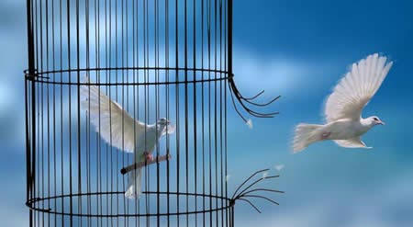
A auto-observação do processo de raciocínio (proporcionada pelo espelhamento no grupo) viabiliza um ato criativo e livre
Gerar NOVOS meios para os fins

Slide 57
Resultados do Diálogo para Bohm
conexão entre as pessoas
participação num todo comum
confiança mútua
melhor uso da inteligência das pessoas

Slide 58
Separar o momento de diálogo do momento de tomada de decisão
Opiniões
Significados
Pressupostos
DIÁLOGO
DECISÃO
“Espaço Livre”

Slide 59
Obrigado e abraço
Rogério Calia, Prof. Dr.
rogeriocalia@gmail.com

